Slide 1





Инерциальный трекинг нижних конечностей
Название команды: «Step by step»

Slide 2
Паспорт проекта
Название проекта: Инерциальный трекинг нижних конечностей
Заказчик проекта (потенциальный): разработчик, производитель AR/VR тренажёров
Какую проблему решаем:
Улучшения естественности передвижений в виртуальной и дополнительной реальности на подвижных платформах;
Интерференции с другими устройствами;
Ограничение свободы движения;
Легкость настройки оборудования.
Какое решение предлагаем:
Комплекс инерциальных датчиков отслеживания движений, способный работать с боговой и скользящей дорожками. Программное обеспечение анализа движений нижних конечностей;
Комплекс не виляет работоспособность других устройств;
Технология не требует обязательного использования маркеров, внешних сенсоров, визуального контакта;
Не надо продумывать планировочное размещение оборудования.
Рынок НТИ: TechNet.
Сквозная технология: Neurotechnologies, virtual and full reality technologies, Wireless communication technologies and “internet of things”.
Notes:
Начните с проблемы пользователя/заказчика, которую призван решить ваш проект.
Она не существует в вакууме — всегда есть кто-то, кто заинтересован в её решении, иначе это не проблема. Этот кто-то — ваш пользователь или заказчик. Он может и не являться вашим непосредственным заказчиком, но вы так или иначе действуете в его интересах. Обычно это не один человек, а группа людей, объединенных каким-то признаком.
Возможно вместо слова “проблема” вам больше подойдёт “нерешённая задача”, “неудовлетворённая потребность”
Здесь также уместно указать, почему эта проблема возникает / почему потребность не удовлетворяется
Скорее всего, нужно будет указать контекст (при каких условиях наблюдается проблема)
Если актуальность / серьезность проблемы не всем очевидна, скажите несколько слов о последствиях. Описывая проблему, постарайтесь воздержаться от мнений и оценочных прилагательных, особенно эмоциональных (“катастрофические последствия”, “колоссальный ущерб”) — гораздо лучше то же самое изложить в цифрах и фактах
Во время демонстрации шаблона необходимо ответить на следующие вопросы:
чью проблему вы решаете (ваш пользователь)
почему проблема возникает, в чем состоит проблема
какое решение вы собираетесь делать для вашего пользователя
кто является вовлеченной стороной в ваш проект, то есть влияет на него
Если вы выполняете заказную задачу, расскажите о компании-заказчике и причинах, по которой у нее возникла задача (какую проблему надо решить?), в какой форме заказчик ждет результата? Какие технические, экономические и этические ограничения необходимо учитывать при решении задачи? С какими системами заказчика придется работать?

Slide 3
Инсайты, полученные из интервью с пользователями
Проблемы с системами отслеживания из интервью:
Потери сигнала у трекеров. Сигналы могут быть затруднены, если присутствуют предметы или препятствия на пути лазерного луча. Это может приводить к потере отслеживания и некорректному позиционированию.
Неподходящие условия освещения. Слишком сильный свет или слишком темные условия могут затруднить видимость меток и привести к ошибкам в трекинге.
Трудности в трекинге быстрого движения. Камера может не успеть зафиксировать движение.
Затруднения в трекинге нескольких объектов. Камера может иметь затруднения в отслеживании определенных меток или перемещаться между ними.
Ограниченная область видимости. Для анализа камерой захвата требуется, чтобы метка не выходила за поле зрения и не перекрывалась другими объектами. Для корректного отслеживания лазерным оптическим трекером требуется, чтобы лазерная точка всегда находилась в зоне видимости датчиков. Это может ограничивать возможность свободно передвигаться и изменять положение ног.
Notes:
слайды 3-4 можно объединить
для заказных проектов Как вы коммуницируете с заказчиком? Получали ли обратную связь по промежуточным стадиям решения? Как часто общаетесь? Кто ваши контактные лица?

Slide 4


Целевая аудитория
Основной заказчик (покупатель):
Основной пользователь:
Разработчики и производители виртуальных тренажеров, сталкивающиеся с проблемой отслеживания движений нижних конечностей желающие использовать инерциальный или гибридный метод трекинга.
Подобные тренажеры закупаются компаниями для моделирования чрезвычайных ситуация и обучения сотрудников – пользователей.
Notes:
Портрет целевого клиента
Кто ваш клиент ? Как он принимает решение? Какой у него есть бюджет на решение проблемы , которую вы собираетесь закрывать ?
В какой ситуации клиент сталкивается с проблемой ? Как он решает ее сейчас?
для заказных проектов: Кто ваш заказчик? Кто пользователи решения, которое вы делаете для заказчика?

Slide 5


Объем рынка, его динамика
Выручка российских компаний, занимающихся разработкой VR-тренажеров для Hard Skills в 2022 году выросла на 33% до 540 млрд руб.
По мнению экспертов, в течение последующих лет прогнозируется увеличение поставок VR оборудования на 30%: в результате, в 2026 году продажи могут составить 35,1 млн. штук. А мировой объем рынка VR в 2024 составит $44,7 млрд, следует из отчета Research and Markets.
2022
202X
2026

Slide 6
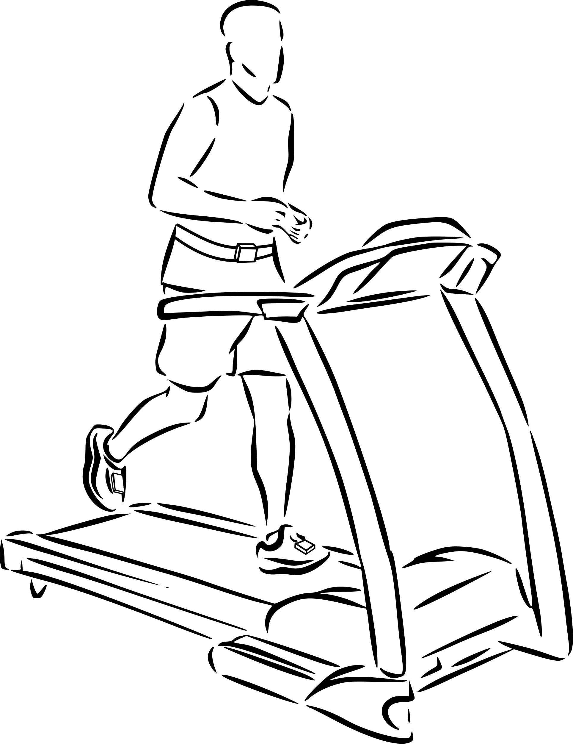
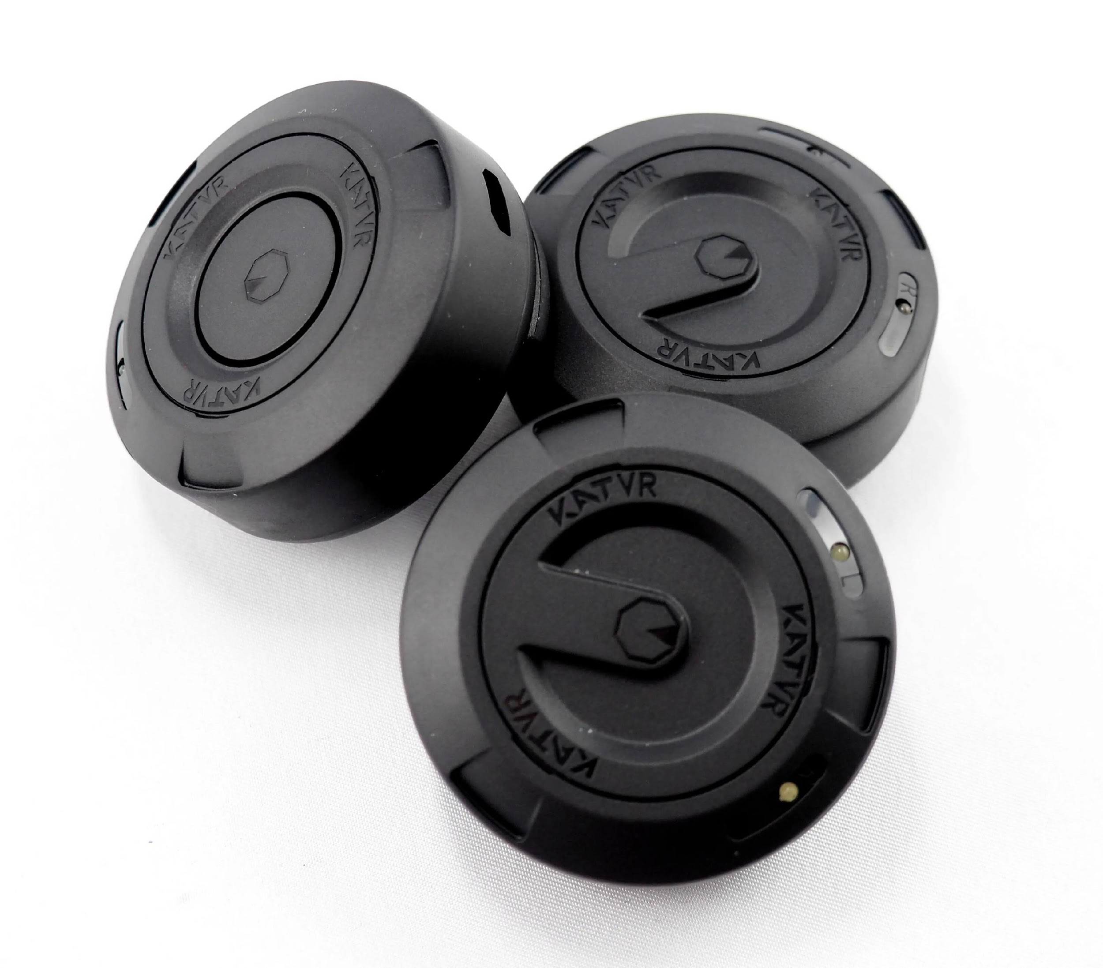
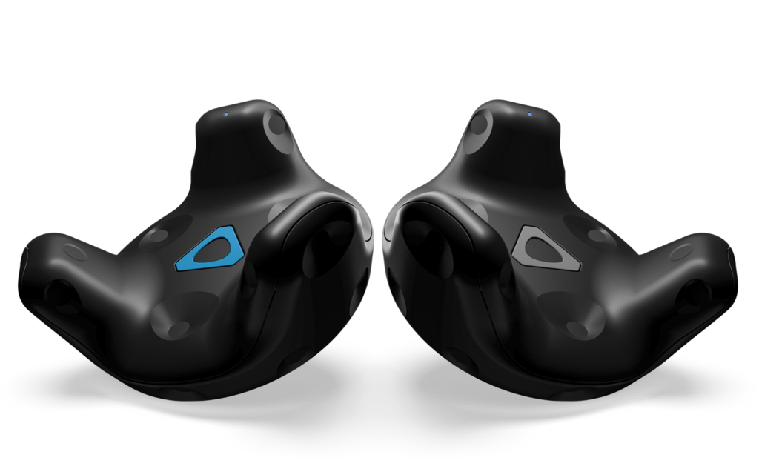
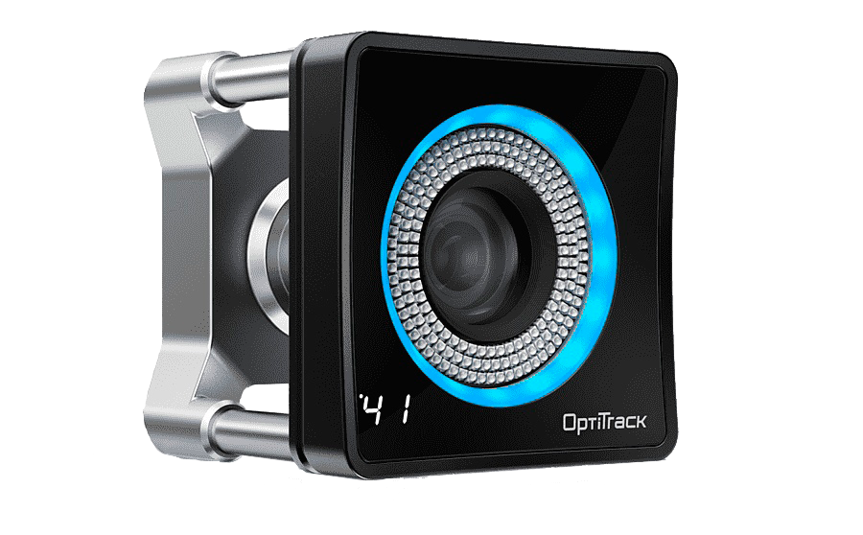
Потребительский сценарий
AS-IS
Потребитель решает проблему, путём приобретения комплекса отслеживания и разработкой приложения анализа позиции, а также внедрением его в тренажёр.
Комплексы требующие доработки:
TO BE
Мы предлагаем нашему клиенту систему, позволяющую непрерывно получать данные (ускорения, угла поворота датчика, скорости, позиции), приспособленную под тренажёры с беговой и скользящей дорожками.
Комплекс инерциального навигации
Kat-Loco S
Трекер Vive 3.0
Камеры захвата

Slide 7
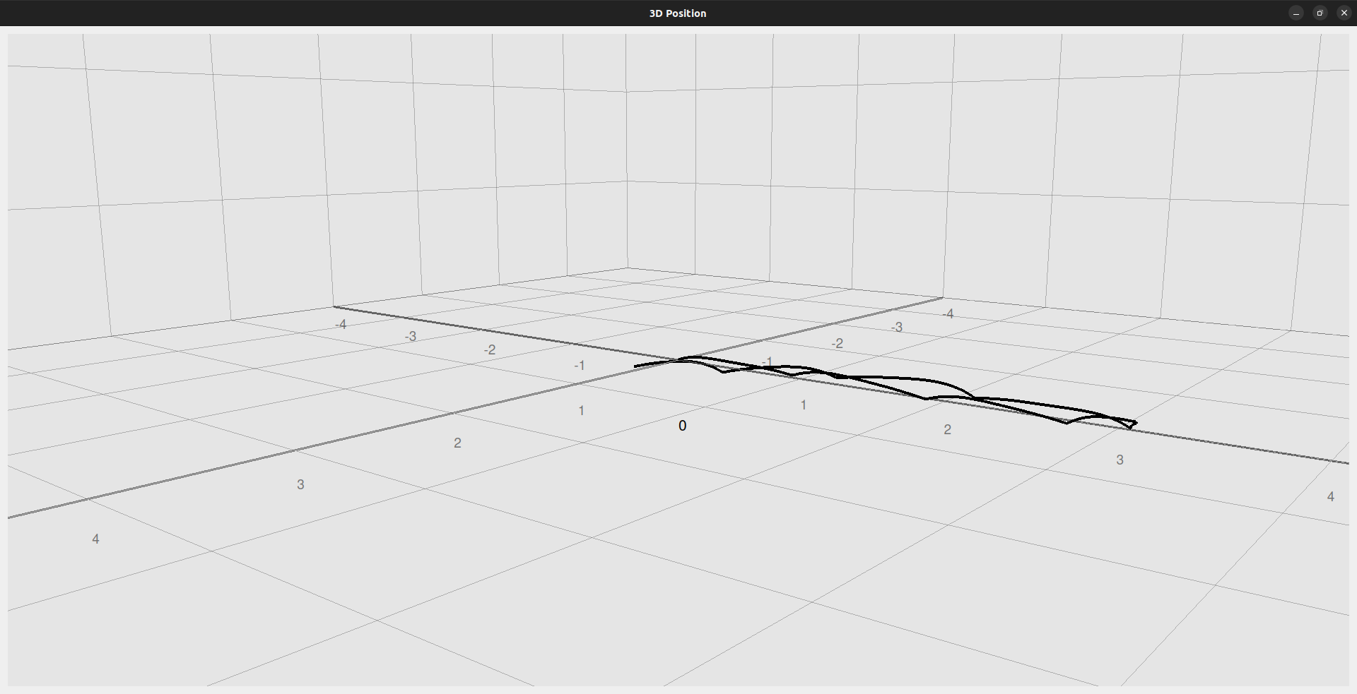
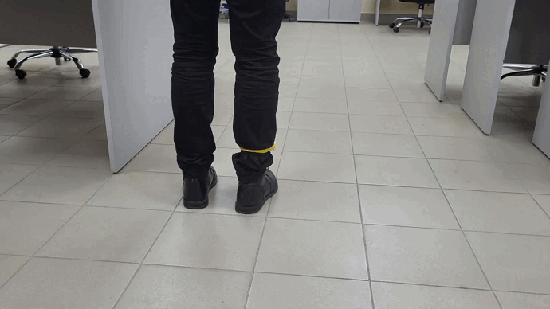
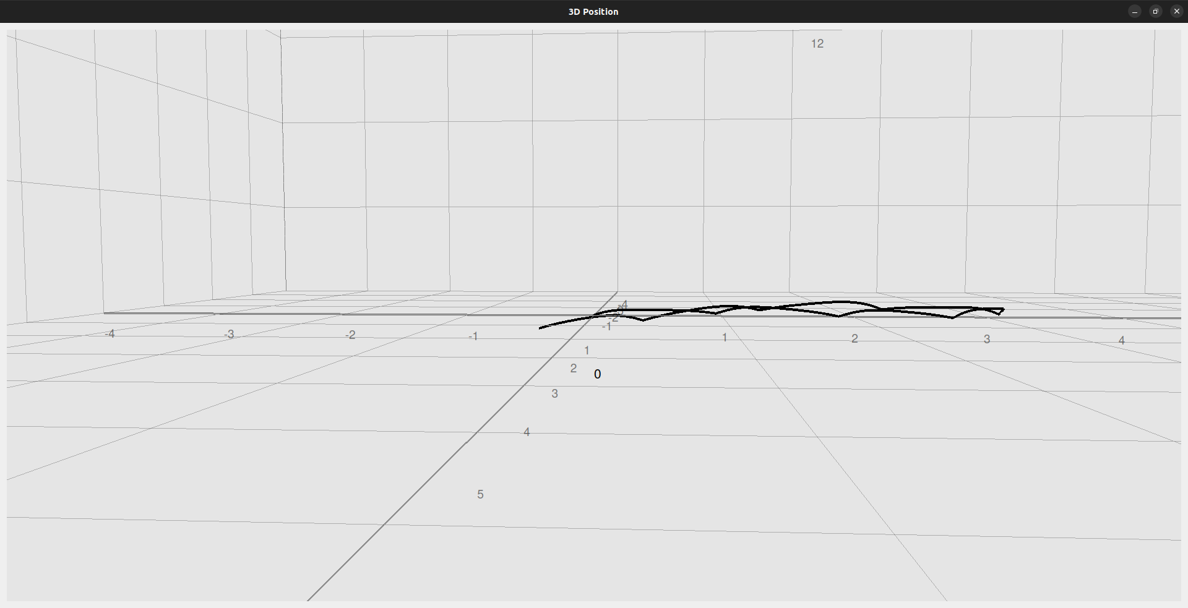
Описание прототипа продукта
На данный момент система состоит из одного устройства в которое входит: датчик инерциальной навигации, микроконтроллер, стабилизатор, аккумулятор. Данные передаются передаются по Wi-Fi, и статически анализируются. Работу приложения по анализу данных вы можете увидеть ниже.
Анализ траектории движения

Slide 8
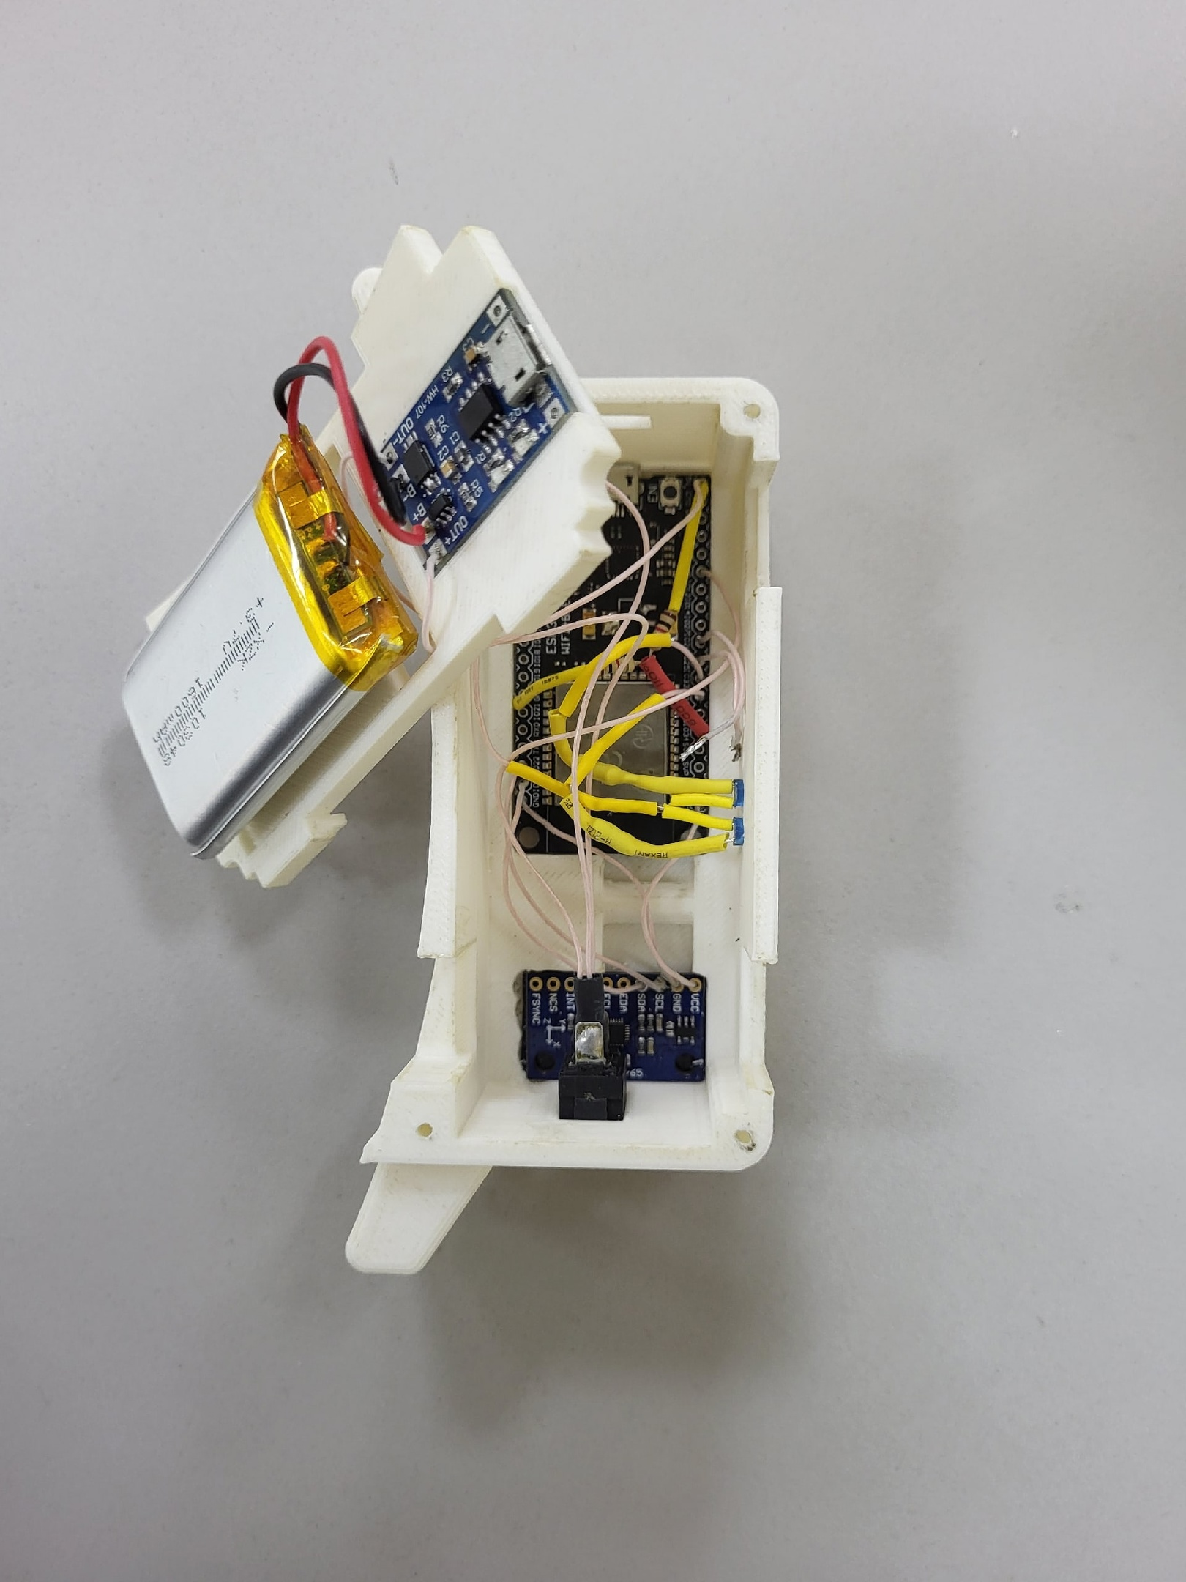
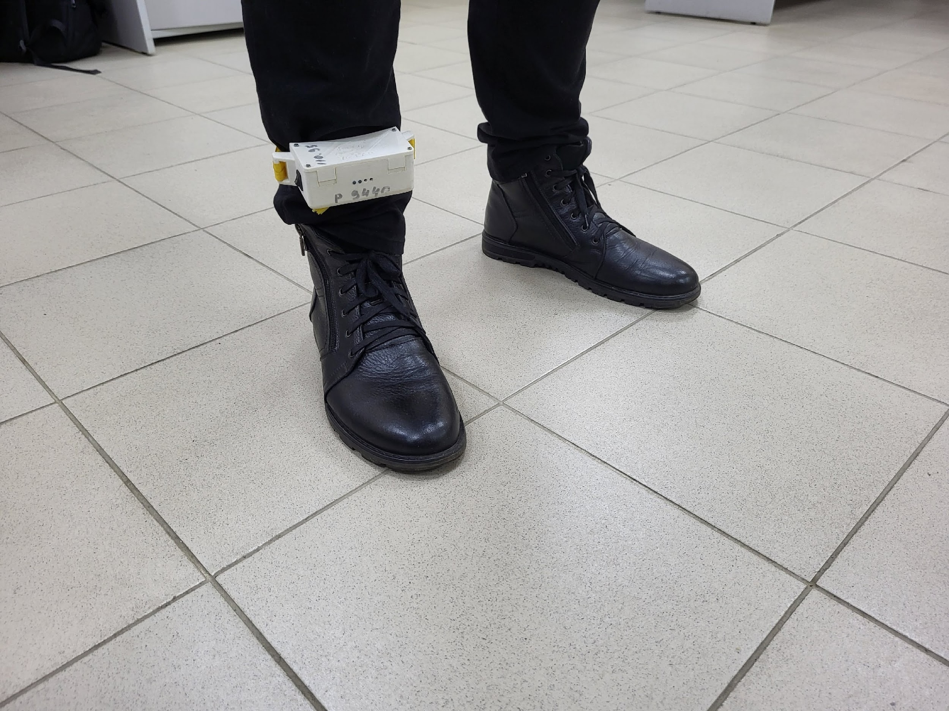
Основные технические параметры продукта
Комплекс отслеживания движений будет состоять трех устройств, размещаемых на лодыжках и туловище. Предполагаемая компоновка устройства будет состоять из датчика инерциальной навигации (возможные модели: BNO085 или MPU9250), микроконтроллера ESP8266, стабилизатора, аккумулятора (500 А·ч – должно хватить на 5 часов за счет передачи данных по bluetooth), корпуса и нескольких светодиодов для индикации производимых процедур. Главными плюсами конструкции являются компактность, частота передачи данных, интерференция с различными системами (возможность использования гибридного метода анализа положения). Из-за зашумленных данных получаемых с датчика IMU приходится применять различные фильтры и методы для получения данных о действительной позиции конечности, поэтому разрабатывается приложение анализа позиции, которое будет внедряться в различные системы.

Slide 9
Конкуренты/аналоги
Название конкурентов/ аналогов | Описание аналога (характеристики) | Преимущества | Недостатки
Трекер Vive 3.0 | https://htc-online.ru/catalog/vive-accessories/treker-vive-3-0/ Цена от производителя: 11 990 Цена на рынке РФ: 19 990 | высокая точность отслеживания движений может отследить движения туловища на беговой дорожке | потеря ориентации при креплении на нижние конечности требуется базовая станция ограниченная совместимость
Система Kat Loco S | https://virtuality.club/store/sistemi-pozicionnogo-trekinga/trekeri-i-datchiki/komplekt-datchikov-dvizhenija-kat-loco-s/ Цена от производителя: 23 990 Цена на рынке РФ: 49 990 | стабильность сигнала легкость настройки | потеря в пространстве на подвижных платформах требования к методике ходьбы (высокий шаг)
Kat Shoes 2.0 - Kat Walk C | https://virtual-ghost.com/product/kat-shoes-2-0/ Цена от производителя: 15 990 Цена на рынке РФ: 24 000 | высокая точность отслеживания движений на скользящей дорожке | работает только на скользящей дорожке большие требование к качеству подвижной платформы
Камеры захвата |  | может отследить движения ног на беговой дорожке | при изменении освещения происходит потеря ориентации
Вывод: Есть аналоги способные отслеживать на беговой дорожке движения туловища, но не способные отследить движения ног. В этом случае появляется нежелательная возможность управления скоростью дорожки положением туловища, из-за этого теряется естественность шага.
Notes:
можно заполнить только одну из таблиц: слайд 8 или 9

Slide 10
Финансовая модель проекта
№ | Статья расходов | Сумма
Разработка и запуск продукта
1 | Инерциальный датчики для сравнения моделей | 54 000
2 | Микрокантроллер ESP | 6 000
3 | Аккумулятор | 15000
4 | Стабилизатор | 9000
5 | Корпус | 12000
6 | Доставка | 9000
7 | Разработка програмного обеспечения | 2000000
8 | Рабочие компьютеры - 7 шт. | 350000
9 | Бегавая дорожка | 100000
ИТОГО: |  | 2 555 000

Slide 11
Финансовая модель проекта
№ | Статья расходов / доходов | 1 мес. | 2 мес. | 3 мес. | 4 мес. | 5 мес. | 6 мес. | 7 мес. | 8 мес. | 9 мес. | 10 мес. | 11 мес. | 12 мес.
ПОСТОЯННЫЕ РАСХОДЫ
1 | Техподдержка | 10000 | 10000 | 10000 | 10000 | 10000 | 10000 | 10000 | 10000 | 10000 | 10000 | 10000 | 10000
2 | Сборщик | 20000 | 20000 | 20000 | 20000 | 20000 | 20000 | 20000 | 20000 | 20000 | 20000 | 20000 | 20000
3 | Разработчик | 25000 | 25000 | 25000 | 25000 | 25000 | 25000 | 25000 | 25000 | 25000 | 25000 | 25000 | 25000
4 | Расчётный счёт | 1000 | 1000 | 1000 | 1000 | 1000 | 1000 | 1000 | 1000 | 1000 | 1000 | 1000 | 1000
5 | Коммунальные услуги | 12000 | 12000 | 12000 | 12000 | 12000 | 12000 | 12000 | 12000 | 12000 | 12000 | 12000 | 12000
6 | Аренда | 5000 | 5000 | 5000 | 5000 | 5000 | 5000 | 5000 | 5000 | 5000 | 5000 | 5000 | 5000
7 | Приёмщик | 15000 | 15000 | 15000 | 15000 | 15000 | 15000 | 15000 | 15000 | 15000 | 15000 | 15000 | 15000
8 | Заказ производства печатных плат | 3600 | 7200 | 14400 | 28800 | 28800 | 28800 | 28800 | 28800 | 28800 | 28800 | 28800 | 28800
9 | Доставка печатных плат | 4000 | 4000 | 4000 | 4000 | 4000 | 4000 | 4000 | 4000 | 4000 | 4000 | 4000 | 4000
10
ИТОГО ПОСТОЯННЫЕ РАСХОДЫ |  | 95600 | 99200 | 106400 | 120800 | 120800 | 120800 | 120800 | 120800 | 120800 | 120800 | 120800 | 120800
ПЕРЕМЕННЫЕ РАСХОДЫ
1 | Налоги | 9780 | 19740 | 39840 | 79500 | 79500 | 79500 | 79500 | 79500 | 79500 | 79500 | 79500 | 79500
2 | Налоги на ЗП | 30100 | 30100 | 30100 | 30100 | 30100 | 30100 | 30100 | 30100 | 30100 | 30100 | 30100 | 30100
3 | Комплектующие | 48000 | 96000 | 192000 | 384000 | 384000 | 384000 | 384000 | 384000 | 384000 | 384000 | 384000 | 384000
4 | Размещение реклама | 150000 | 150000 | 150000 | 150000 | 150000 | 150000 | 150000 | 150000 | 150000 | 150000 | 150000 | 150000
5 | Создание рекламы | 50000 | 50000 | 50000 | 50000 | 50000 | 50000 | 50000 | 50000 | 50000 | 50000 | 50000 | 50000
6 | Доставка | 5000 | 10000 | 20000 | 40000 | 40000 | 40000 | 40000 | 40000 | 40000 | 40000 | 40000 | 40000
7 | Непредвиденные расходы | 16300 | 32900 | 66400 | 132500 | 132500 | 132500 | 132500 | 132500 | 132500 | 132500 | 132500 | 132500
8 | Заказ производства печатных плат | 3600 | 7200 | 14400 | 28800 | 28800 | 28800 | 28800 | 28800 | 28800 | 28800 | 28800 | 28800
9 | Доставка печатных плат | 4000 | 4000 | 4000 | 4000 | 4000 | 4000 | 4000 | 4000 | 4000 | 4000 | 4000 | 4000
ИТОГО ПЕРЕМЕННЫЕ РАСХОДЫ |  | 309180 | 388740 | 548340 | 866100 | 866100 | 866100 | 866100 | 866100 | 866100 | 866100 | 866100 | 866100
ИТОГО РАСХОДЫ |  | 404780 | 487940 | 654740 | 986900 | 986900 | 986900 | 986900 | 986900 | 986900 | 986900 | 986900 | 986900
ДОХОДЫ
1 | Стоимость продукта | 16000 | 16000 | 16000 | 16000 | 16000 | 16000 | 16000 | 16000 | 16000 | 16000 | 16000 | 16000
 | Количество клиентов | 10 | 20 | 40 | 80 | 80 | 80 | 80 | 80 | 80 | 80 | 80 | 80
ИТОГО ДОХОДЫ С КЛИЕНТОВ |  | 160000 | 320000 | 640000 | 1280000 | 1280000 | 1280000 | 1280000 | 1280000 | 1280000 | 1280000 | 1280000 | 1280000
1 | Стоимость рекламы | 3 000 | 3 000 | 3 000 | 3 000 | 3 000 | 3 000 | 3 000 | 3 000 | 3 000 | 3 000 | 3 000 | 3 000
 | Количество рекламодателей | 1 | 3 | 8 | 15 | 15 | 15 | 15 | 15 | 15 | 15 | 15 | 15
ИТОГО ДОХОДЫ С РЕКЛАМЫ |  | 3000 | 9000 | 24000 | 45000 | 45000 | 45000 | 45000 | 45000 | 45000 | 45000 | 45000 | 45000
ИТОГО ОБОРОТ |  | 163000 | 329000 | 664000 | 1325000 | 1325000 | 1325000 | 1325000 | 1325000 | 1325000 | 1325000 | 1325000 | 1325000
ПРИБЫЛЬ |  | -451 680 | -610 620 | -601 360 | -263 260 | 74 840 | 412 940 | 751 040 | 1 089 140 | 1 427 240 | 1 765 340 | 2 103 440 | 2 441 540

Slide 12
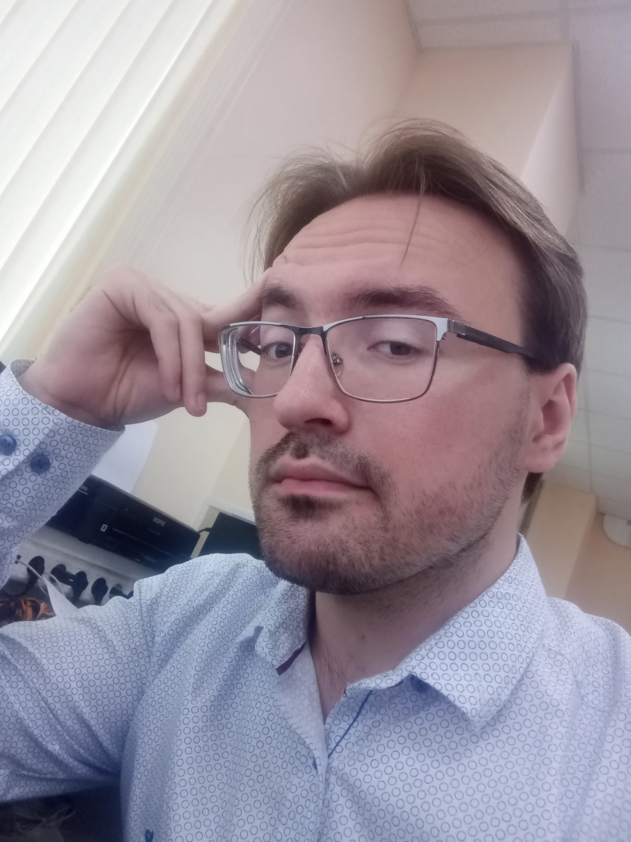
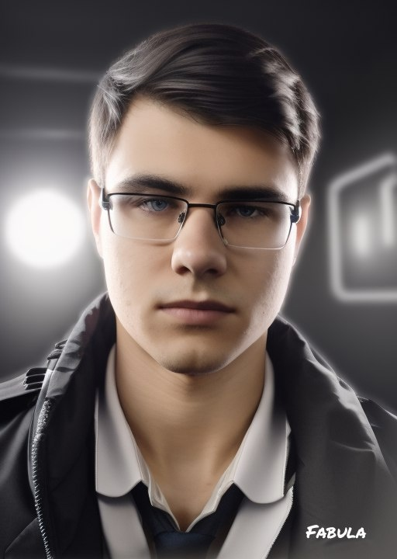
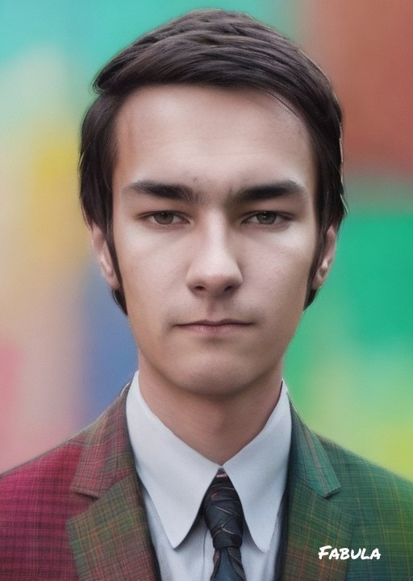

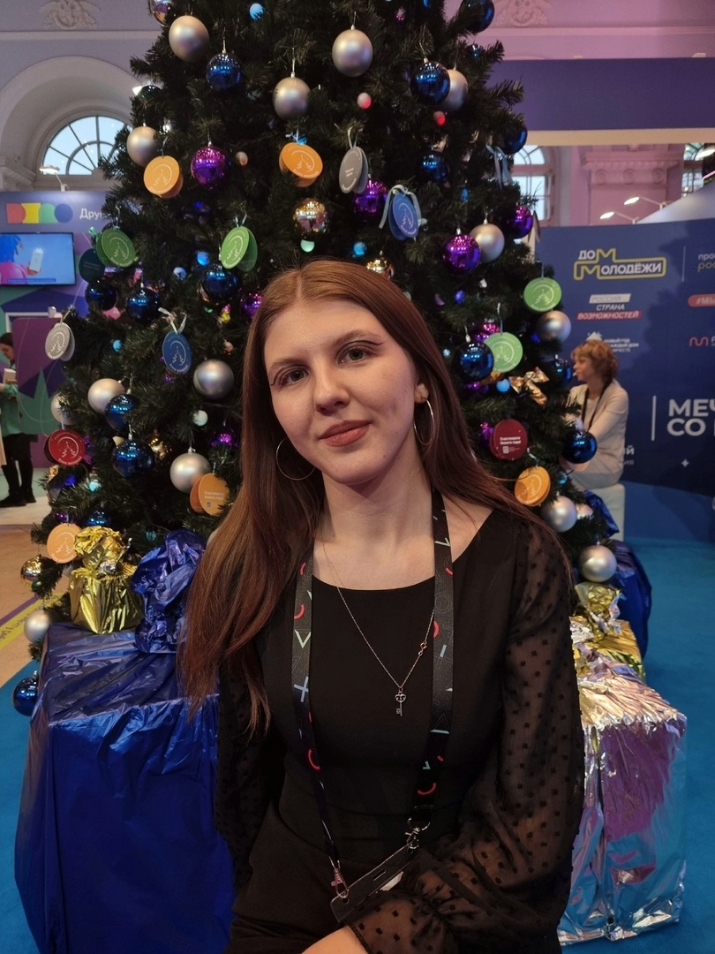
Команда проекта
Патутин Кирилл
Наставник команды
Побединский Дмитрий
Капитан команды
Махнатеев Степан
Разработчик
Захаров Влад
Разработчик
Епанешникова Анна
Спикер

Slide 13
Спасибо за внимание!
Название команды: «Step by step»

